Slide 1
Прогнозирование рыночных цен на арматуру
На базе ГБПОУ МО «Физтех-колледж»
17 группа

Slide 2
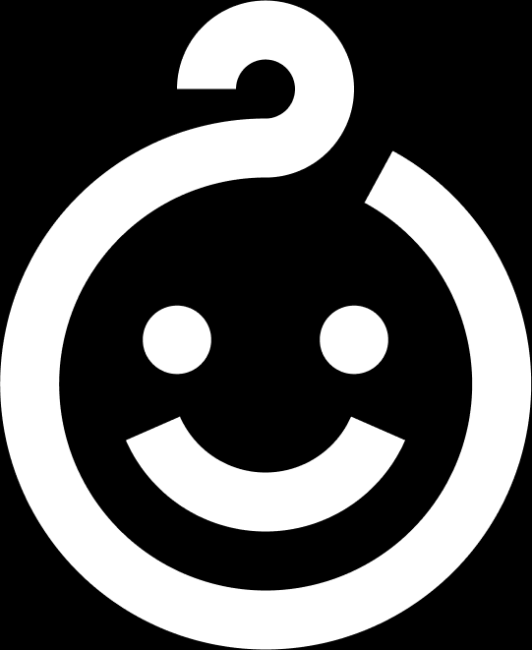
Работу выполнял:
Фёдоров Андрей
ИСП23В

Slide 3

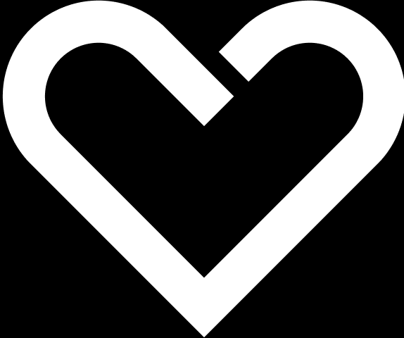
Постановка задачи
Цель:
О проекте:
Помочь категорийному менеджеру, закупающему арматуру, сэкономить.
В приложении есть понедельная история рыночных цен на арматуру в промежутке 2015-2023 гг. Необходимо разработать модель, которая по истории делает рекомендацию по объему тендера для недели T. Рекомендация на N недель фиксирует цену на N недель, следующий тендер будет проведен на неделе T+N. Считаем, что тендеры проводятся по понедельникам.

Slide 4
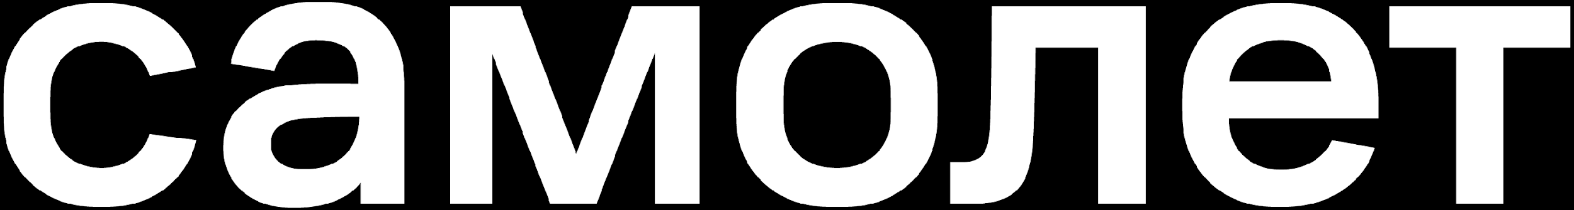
Этапы работы над проектом
1
2
3
4
Анализ данных
Создание дополнительных признаков
Создание и обучение модели
Построение графиков
5
6
7
8
Оценка модели
Прогнозирование будущих значений
Вычисление объёма тендера
Создание интерфейса

Slide 5
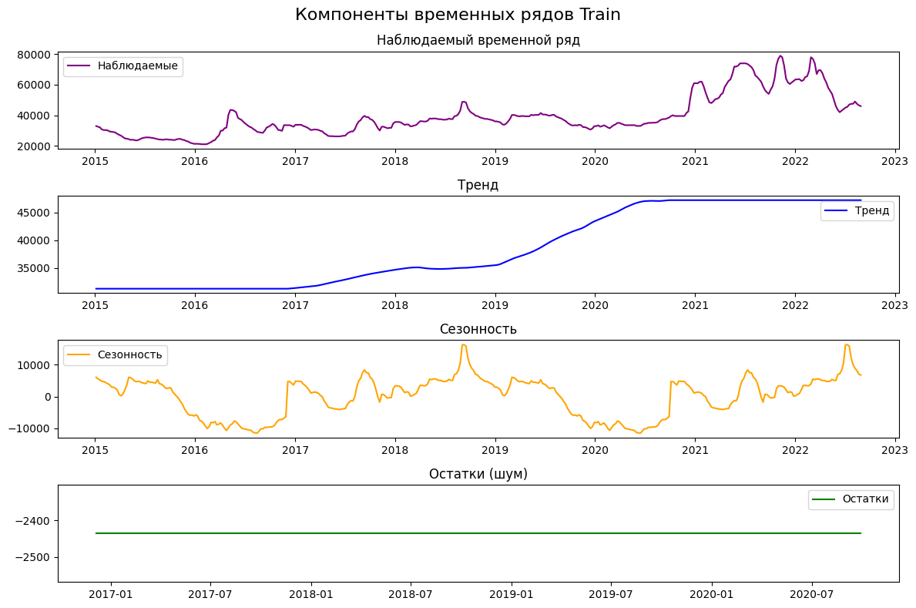
Компоненты временных рядов

Slide 6
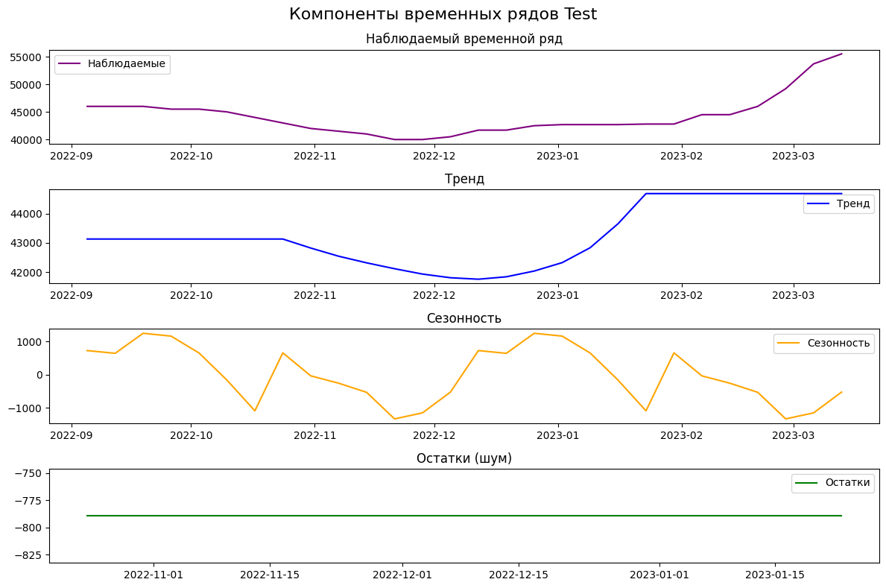
Компоненты временных рядов

Slide 7
Создание временных признаков, лагов и т.д.
1
2
3
4
Интеграция сезонности и тренда
Создание временных признаков
Создание лагов
Создание скользящих средних
5
Создание производных признаков

Slide 8
Обучение моделей

Slide 9
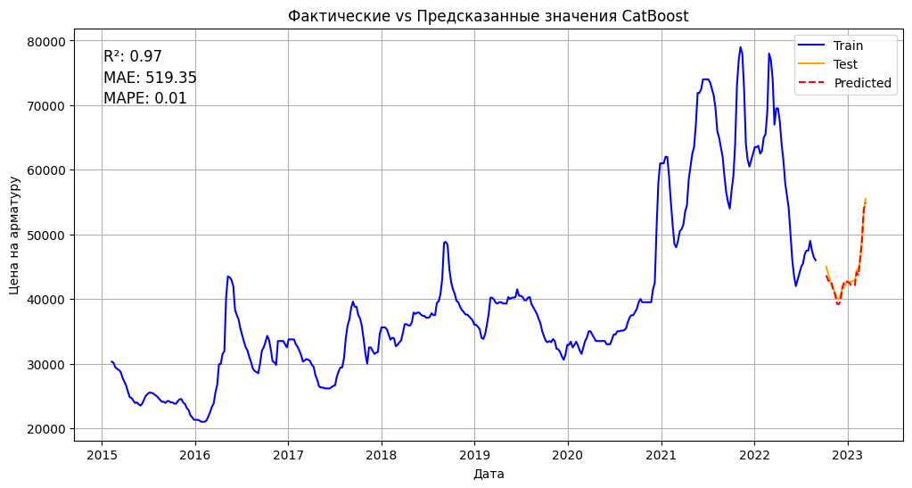
1. CatBoost

Slide 10
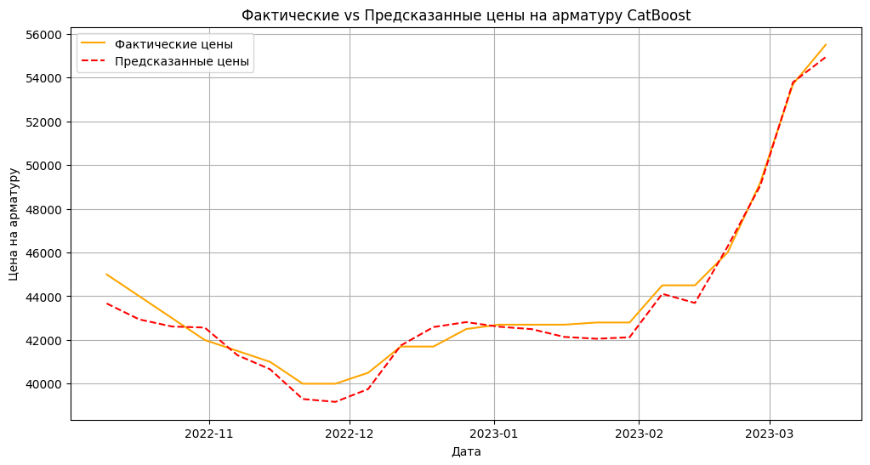
1. CatBoost

Slide 11

2. XGBoost

Slide 12
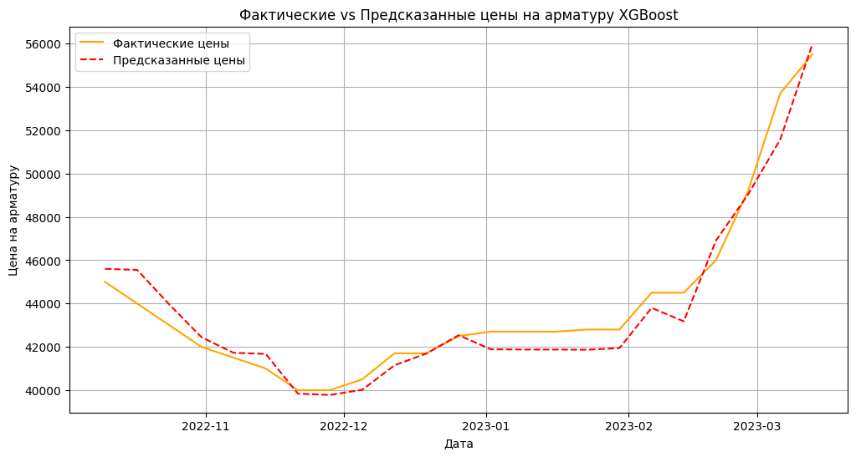
2. XGBoost

Slide 13
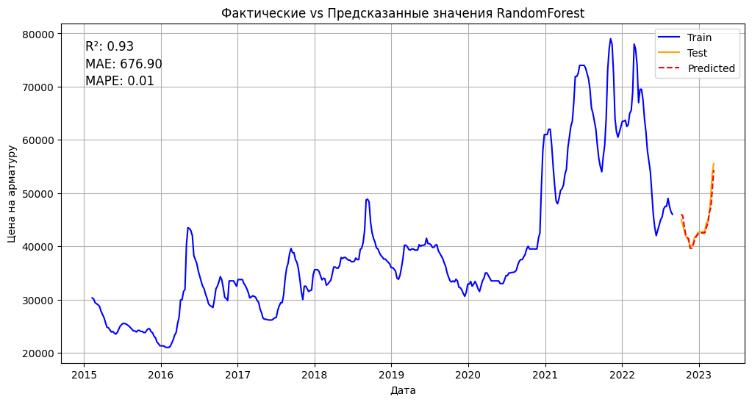
3. Random Forest

Slide 14
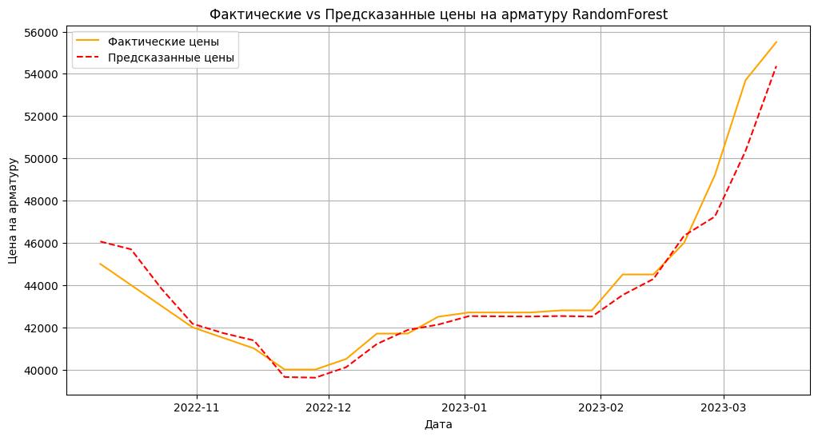
3. Random Forest

Slide 15
Общие выводы Наилучшие результаты: CatBoost демонстрирует наилучшие результаты как по R2, так и по MAE и MAPE, что делает его наиболее эффективной моделью. Сравнение с другими моделями: XGBoost и Random Forest показывают более низкие результаты, особенно по R2 и MAE. Это может указывать на то, что CatBoost лучше справляется с данными.

Slide 16
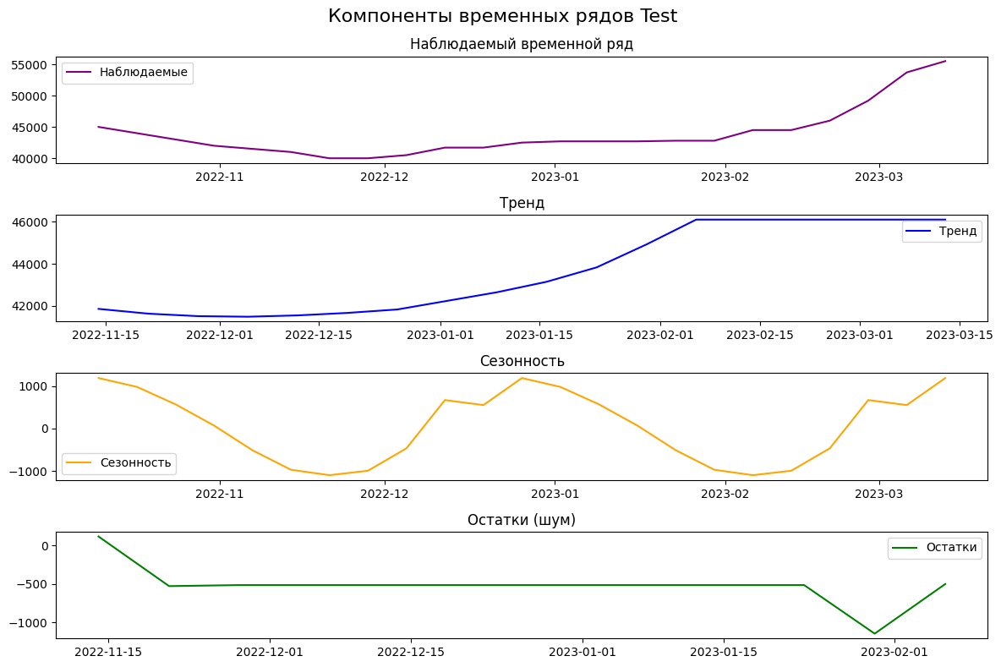
Смотрим данные после обучения и создания новых признаков

Slide 17
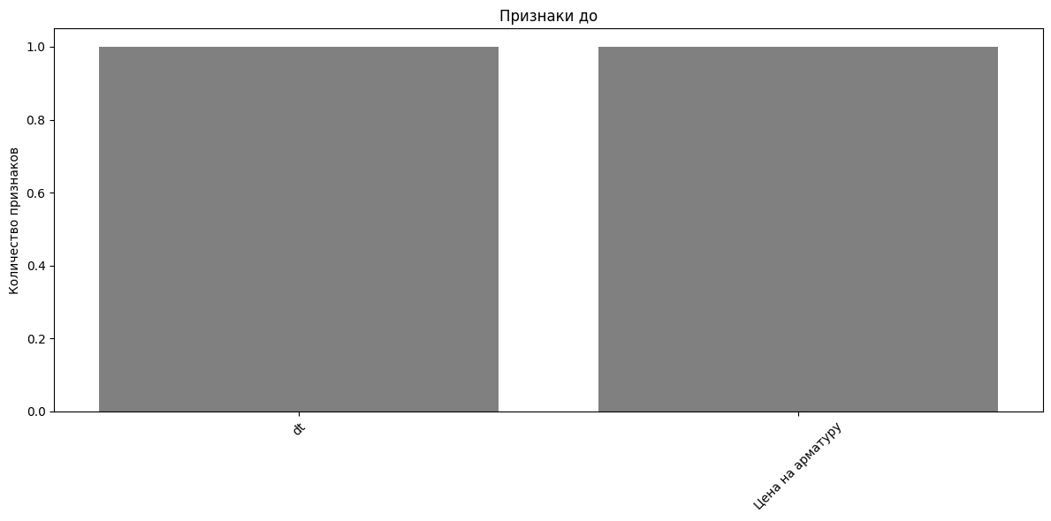
Смотрим данные после обучения и создания новых признаков

Slide 18
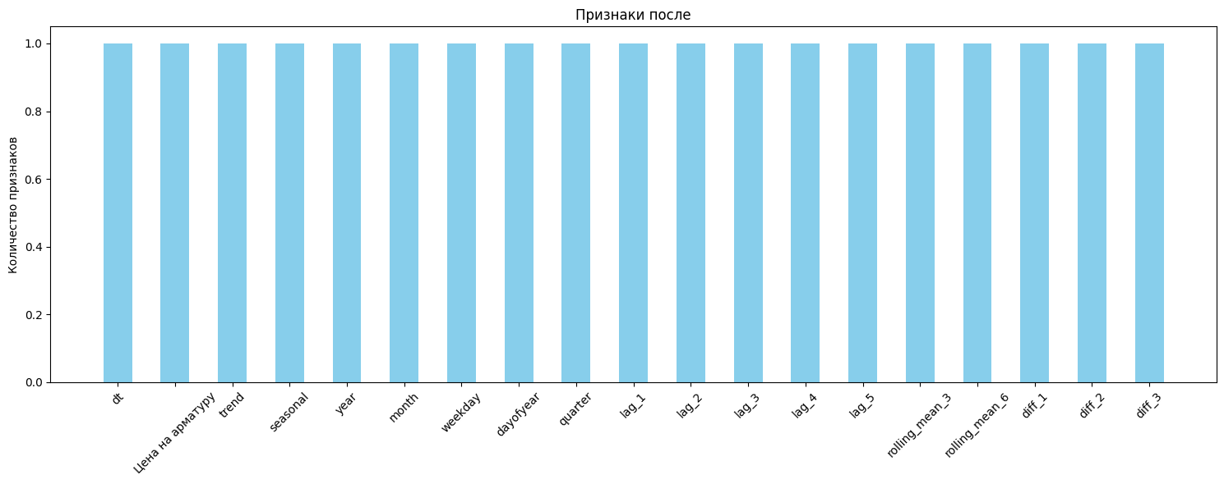
Смотрим данные после обучения и создания новых признаков

Slide 19
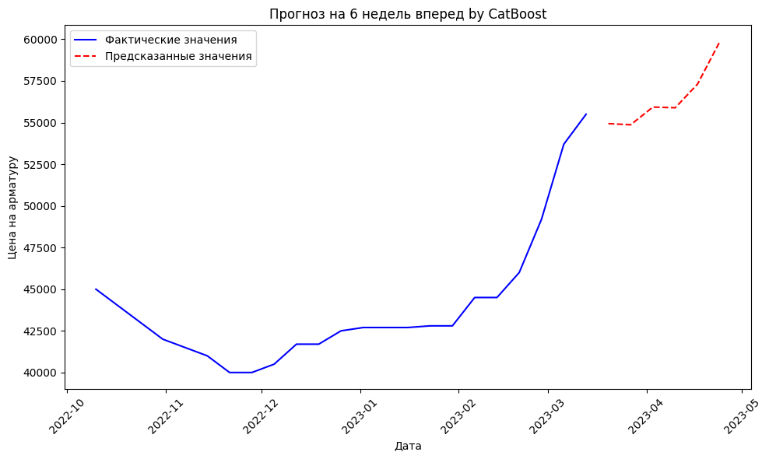
Пример прогнозирования CatBoost

Slide 20
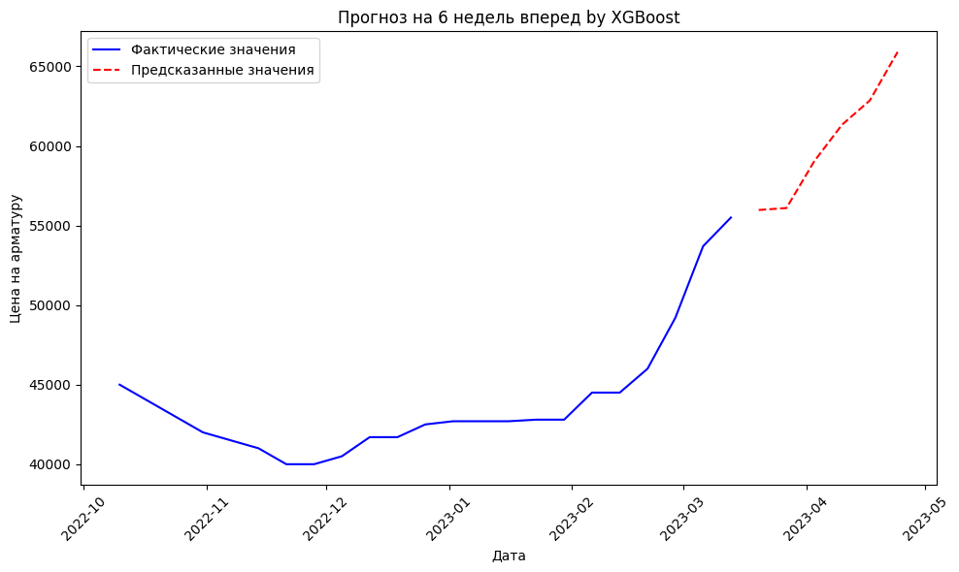
Пример прогнозирования XGBoost

Slide 21
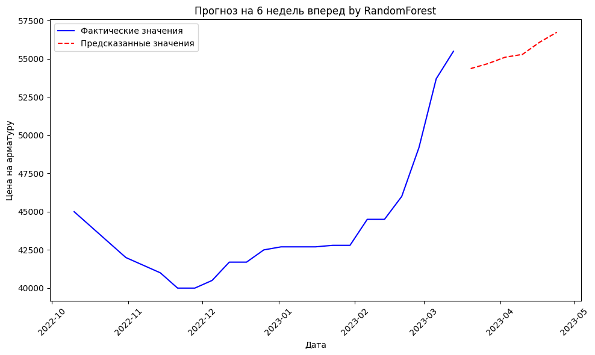
Пример прогнозирования RandomForest

Slide 22
Общие выводы Наилучшие результаты: CatBoost и XGBoost демонстрирюет хорошие прогнозы, что делает их наиболее эффективными. Сравнение с другими моделями: Random Forest показывают более низкие результаты. Это может указывать на то, что RandomForest хуже справляется с данными.

Slide 23
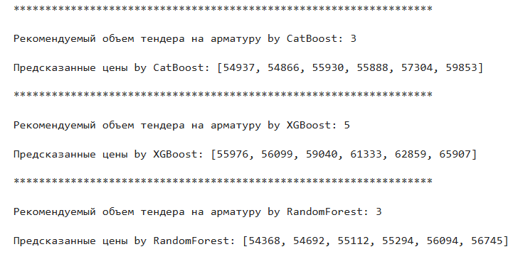
Вычисление объёма для последней даты на 6 недель вперёд

Slide 24
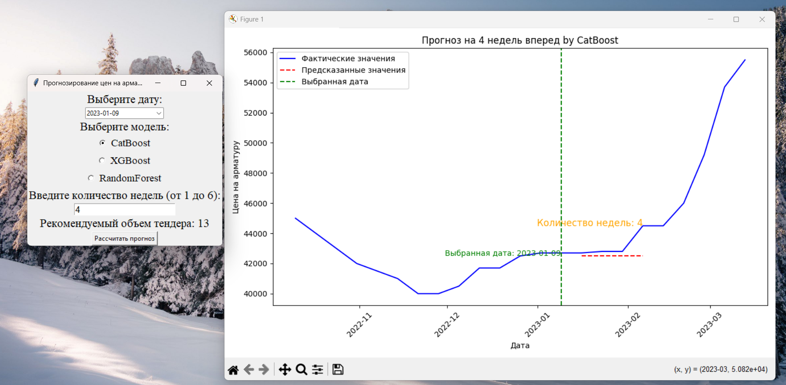
Пример прогноза CatBoost

Slide 25
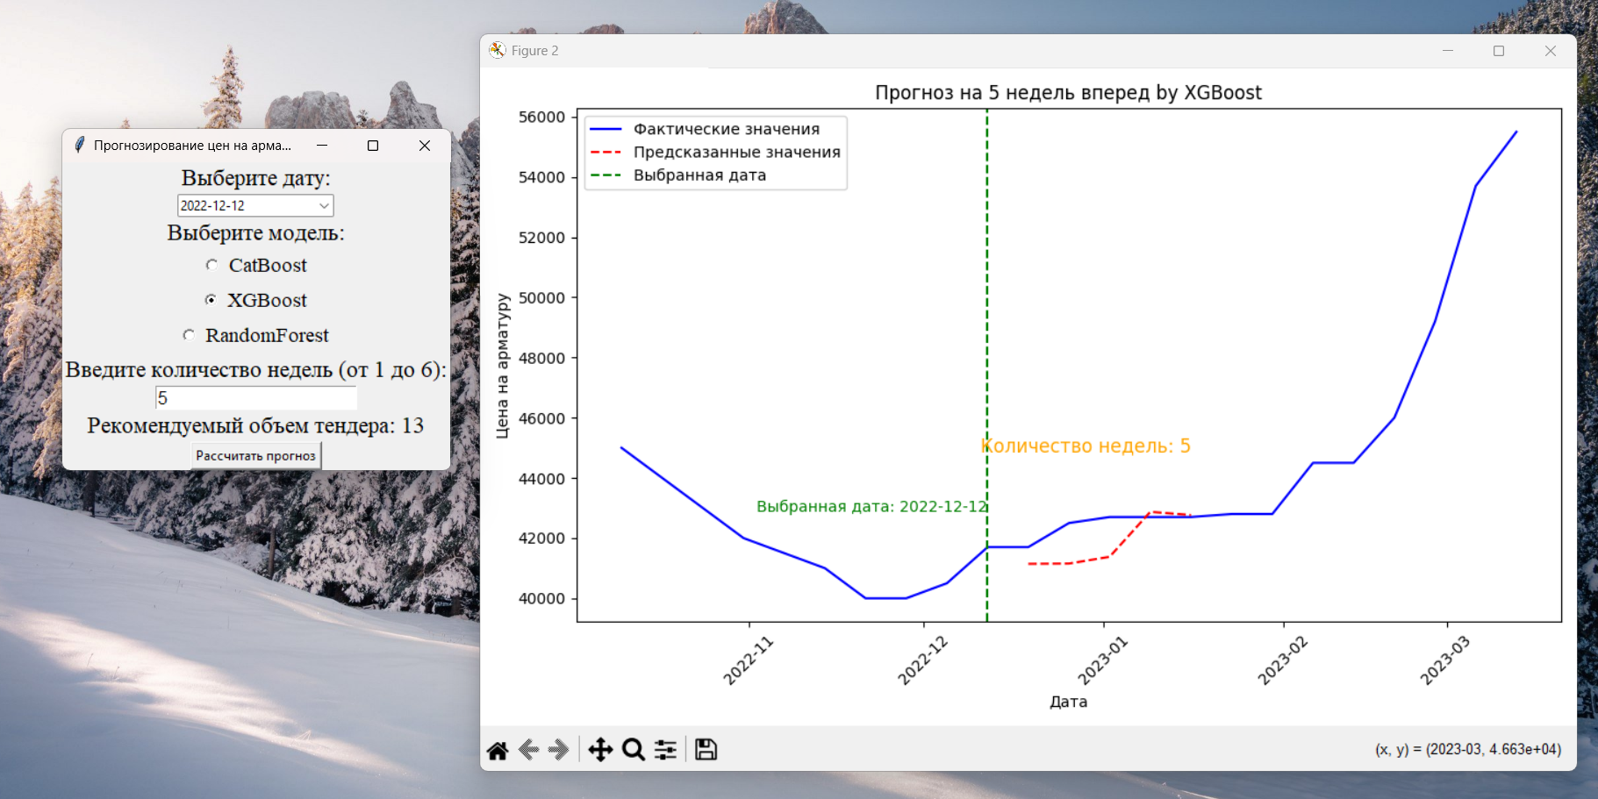
Пример прогноза XGBoost

Slide 26
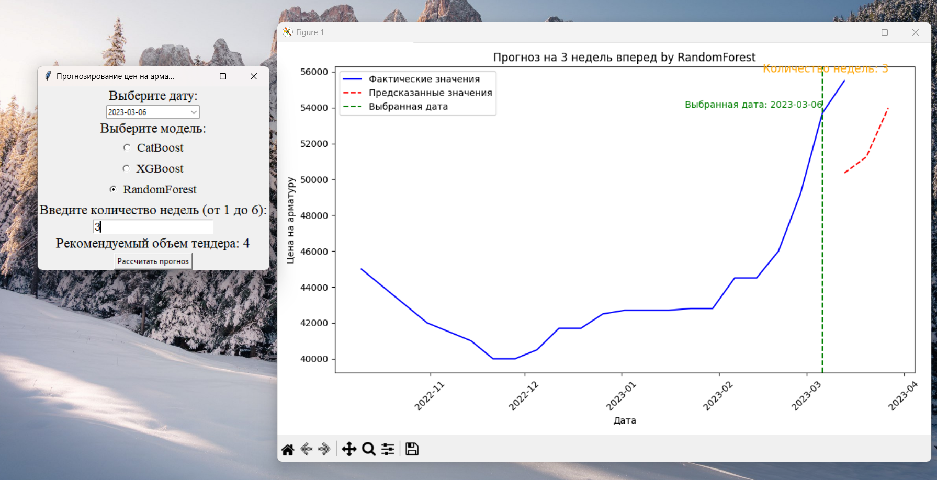
Пример прогноза RandomForest

Slide 27
Спасибо за внимание!

